Slide 1
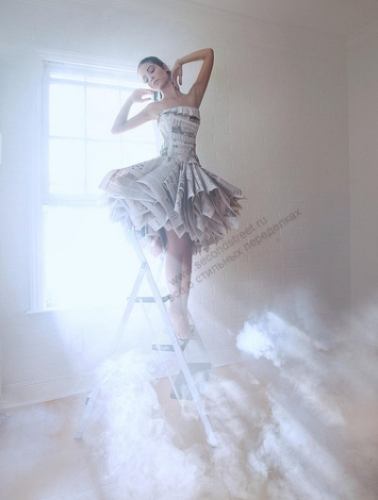
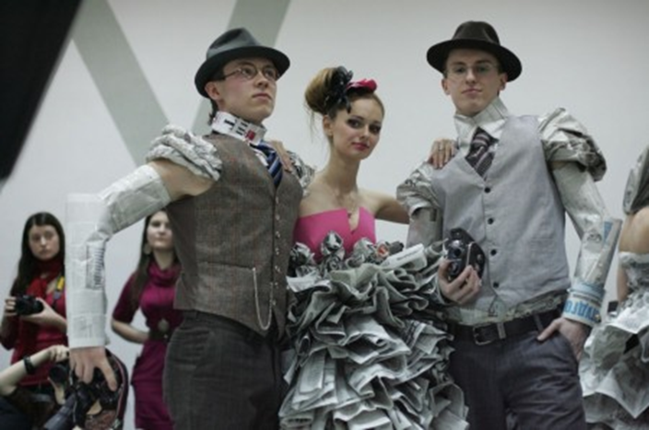
Проект “одежда из бумаги”
Работу по технологии
выполнили ученицы 10 класса МАОУ «Бизинской СОШ» Иванова Алена и Трофимова Мария
Учитель :Бобова Марина Викторовна

Slide 2
Актуальность темы
Мы привыкли, что одежда изготовляется из ткани. А что, если платье будет сделано из какого-нибудь другого альтернативного материала, например из газет. Конечно же, вряд ли его получится долго носить, да и вряд ли у вас возникнет желание одеть его ещё раз. Но вот зато поэкспериментировать и одеть хотя бы раз — это вполне реально и нормально, ведь хочется иногда выделиться из толпы.

Slide 3

создают из бумаги настоящие чудеса, превращая самый простой и дешевый материал в легкие, кружевные, невесомые произведения искусства.

Slide 4
Особенности газет:
Мобильность
Общедоступность
Периодичность
Официальность

Slide 5
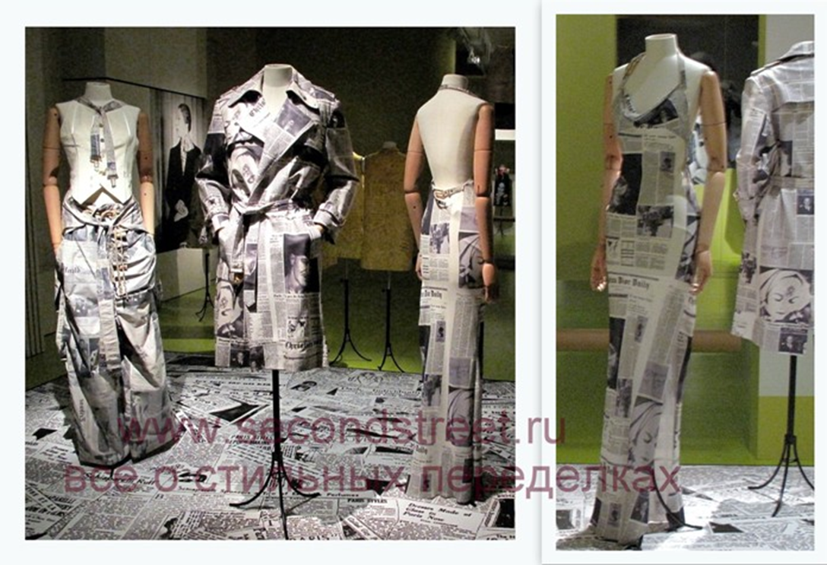

Slide 6
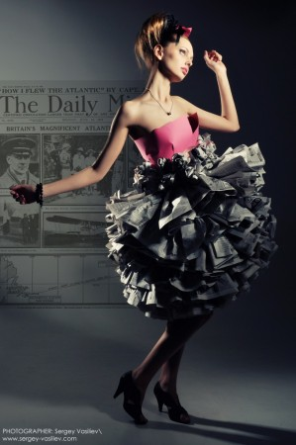
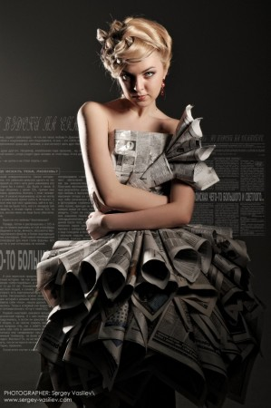
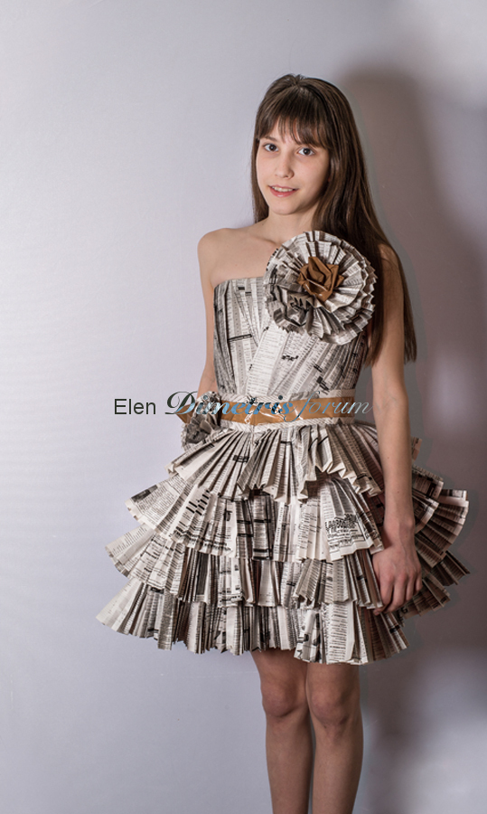
Цель:
Креативность выполнения одежды из бумаги

Slide 7
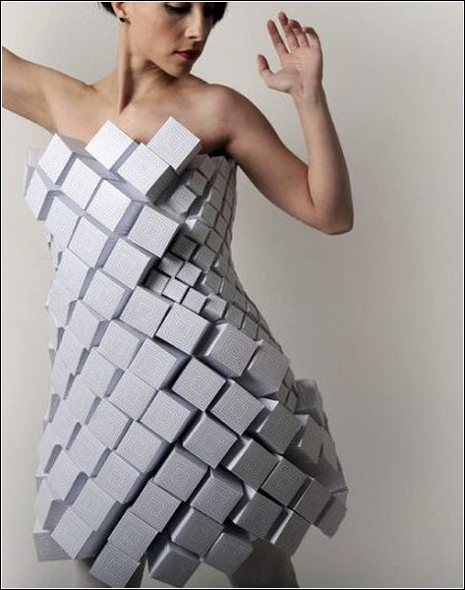
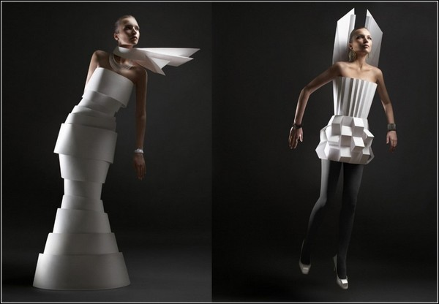

Slide 8
История происхождения платья
Одежда служит человеку для защиты от воздействий внешней среды — холода, жары, дождя, снега, ветра. В наши дни купить платье можно легко в любом месте, в том числе и в интернет-магазине. В древности, когда люди не знали ремёсел, одежда имела примитивное устройство. Она состояла из шкур добытых на охоте животных. Древние люди так же наделяли одежду магическими свойствами, считая, что она защищает их от злых духов. Так как шитьё первобытным людям было неизвестно, переднюю и заднюю части шкуры просто связывали ремнём из сухожилий или полос кожи. Примерно 50 тысячелетий назад изобрели иглу. Спустя некоторое время люди научились делать шерстяную пряжу и освоили ткацкое ремесло. Современное платье — потомок накидок и плащей. По мере роста мастерства портных искусство шитья эволюционировало, рождая всё более сложные по крою варианты одежды.

Slide 9
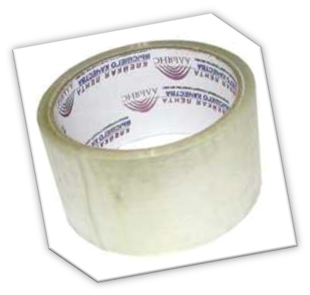
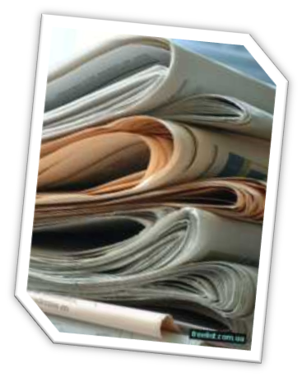
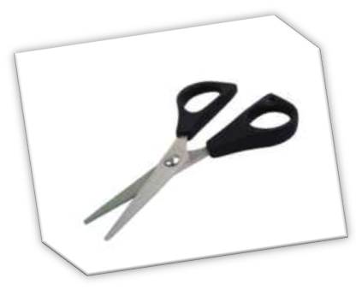
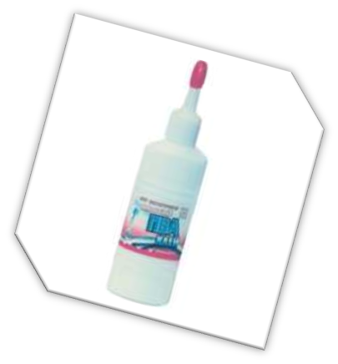
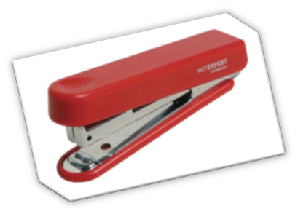
Вам потребуется:
Газеты
Скотч
Ножницы
Стиплер
Клей ПВА

Slide 10
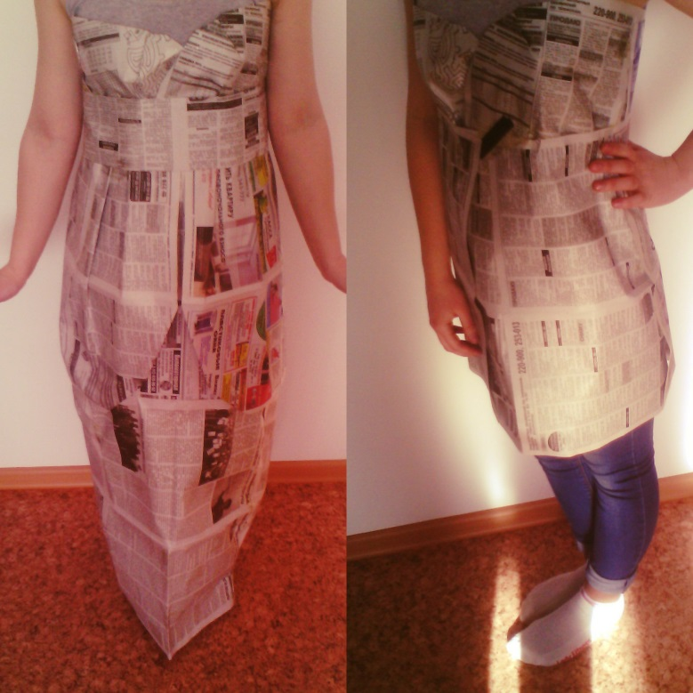
Ход работы:
Снимаем мерки с модели
Берем нужное количество газет
Создаем корсет, склеиваем газеты скотчем и клеем
Склеиваем нижнюю часть платья
Доклеиваем мелкие детали(розу,складки,пояс)

Slide 11
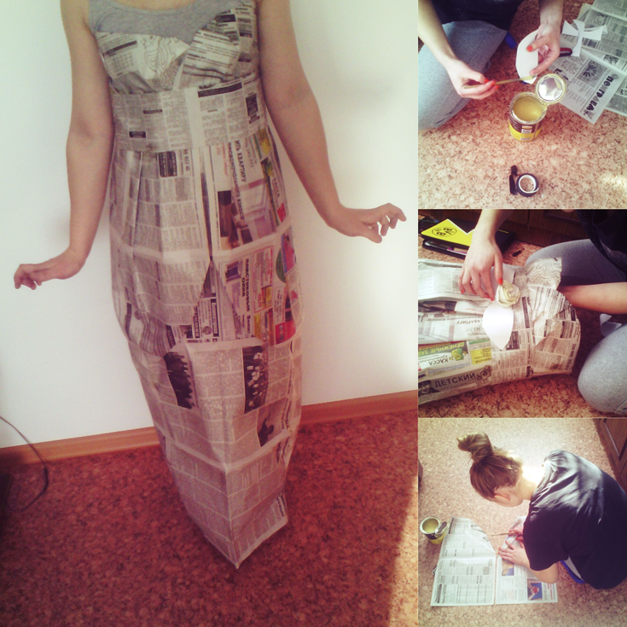
Наше платье

Slide 12
реклама
Простой бумаги свежий лист! Ты бел, как мел. Не смят и чист, Твоей поверхности пока Ничья не тронута рука Чем станешь ты? Когда, какой Исписан будешь ты рукой?

Slide 13
Экономическая стоимость проекта
Газеты – 0 руб (их мы принесли из дома)
Клей ПВА – 50 руб
Скотч (2 упаковки) - 70 руб
Итого : 120 руб

Slide 14
Экологическая стоимость
Газета очень удобна в экологическом смысле, т.к. она не несет вреда окружающему миру, и по сравнению с той же синтетикой намного выгоднее для природы. Но иногда газеты могут причинить вред здоровью, особенно если у человека аллергенная кожа... но т.к. ежедневно носить газетную одежду вы не будете, то ничего страшного нет.

Slide 15

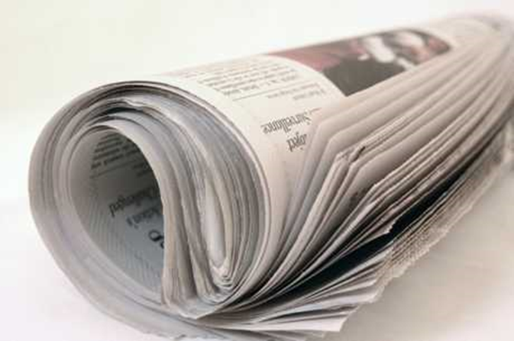

Slide 16
Подведем итоги
Я думаю, что получилось довольно не плохо, а очень даже оригинально. Разумеется, далеко в таких платьях не уйдешь. В наше время по одежке не только встречают, но и провожают. Так что современному человеку всегда критически важно быть хорошо и, возможно, неординарно одетым. Впрочем, и неординарные вещи могут быть вполне красивыми и стильными. Я думаю мы справились с задачами и доказали что красиво можно выглядеть и в платье из газет.

Slide 17
Спасибо за внимание.

